Slide 1
Situación actual de la Ciencia Abierta
Mariana Biojone
09 de enero de 2020

Slide 2
La publicación científica hoy en día
STM: Ciencia, Tecnología y Medicina
HSS: Humanidades y Ciencias Sociales
hay, alrededor, de 10.000 casas editoriales publicando revistas
son, aproximadamente, 110.000 personas empleadas pela industria
existen cerca de 40.000 revistas, con revisión por pares, publicadas en inglés – 80% STM + 20% HSS
se publica alrededor de 3,4 millones de artículos/año – 86% STM + 14% HSS
el número de artículos crece, al año, mas o menos 3% en STM y 5% en HSS
los mayores productores de artículos científicos son China (19%) EUA (18%) India (5%)
STM Report, 5th Ed. (2018) Johnson, Watkinson and Mabe

Slide 3
Cambio acelerado del negocio
ventas de suscripciones impresas a bibliotecas individuales
ventas de suscripciones impresas + acceso en línea
negociación con/de consorcios / acuerdos de licencia / big deal
acceso abierto
Ofertas de licencia + ...
servicios de descubrimiento
leer y publicar (RAP)
publicar y leer (PAR)
acuerdos transformadores
Notes:
RAP: costs are based on subscription fee for reading, + cost for institutional staff to publish OA, at highly reduced rates
PAR: costs are based on expected publication volume (OA), + limited reading fee

Slide 4
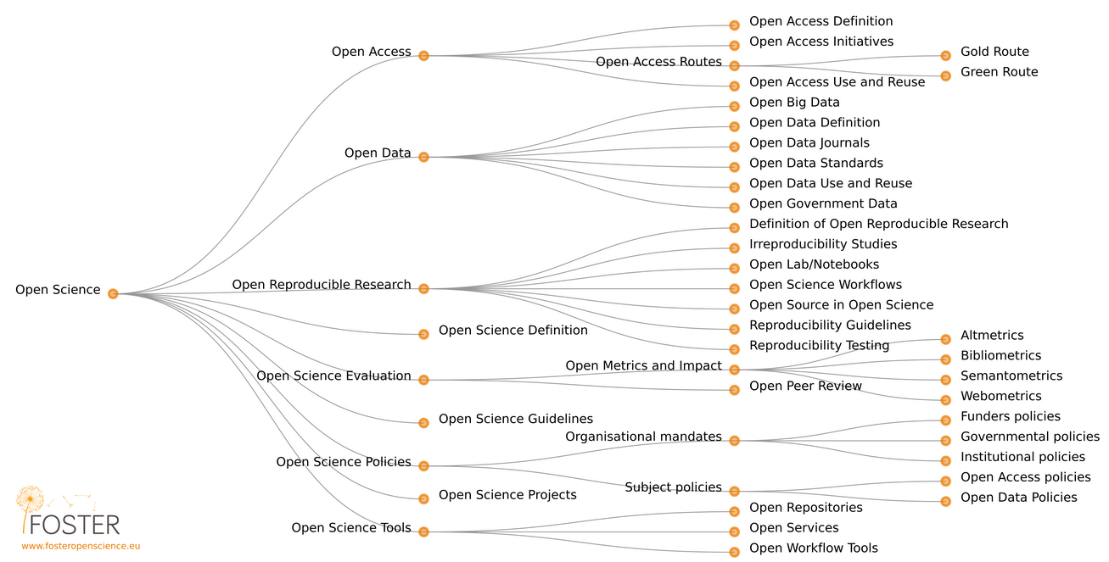
Hacia una ciencia abierta

Slide 5
Definición de Ciencia Abierta
la Ciencia Abierta es la práctica de la ciencia de tal manera que otros puedan colaborar y contribuir, donde los datos de la investigación, las notas de laboratorio y otros procesos de investigación están disponibles libremente, en términos que permiten la reutilización, redistribución y reproducción de la investigación y sus datos y métodos subyacentes

Slide 6
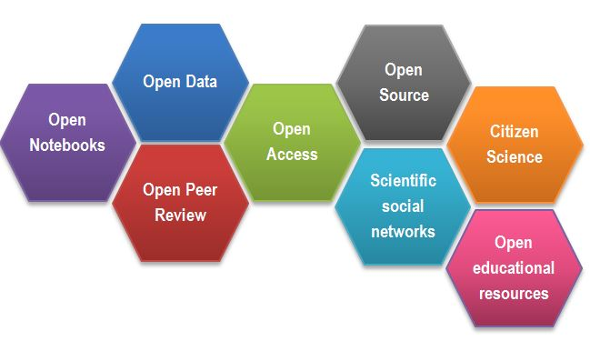
ciencia abierta es un término general para la ciencia transparente con fácil acceso a todos los productos desde el principio hasta el final

Slide 8
Acceso abierto a los datos de investigación
#Data sharing #Open data
los datos subyacentes a los artículos de investigación deben estar disponibles para otros investigadores en el momento de su publicación
tan abierto como sea posible, tan cerrado como sea necesario
si los datos incluyen información sensible y personal - por ejemplo, ensayos clínicos - entonces estos datos deben ser compartidos de manera que se proteja la confidencialidad de los participantes y se respeten los términos bajo los cuales consintieron en participar en el estudio

Slide 9
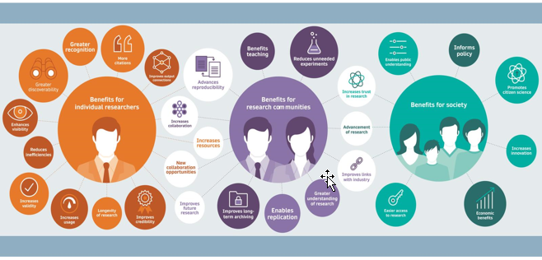
Why share research data?
Notes:
NEW

Slide 10
Cuáles son los benefícios
los datos abiertos ofrecen más valor al permitir la reutilización y reducir la duplicación
los datos abiertos hacen que la investigación sea más eficiente, eficaz y satisfactoria para los investigadores
los datos abiertos pueden ayudar a acelerar el ritmo de los descubrimientos científicos
hay evidencias de que la disponibilidad de los datos aumenta la reproducibilidad¹
¹ Ioannidis et al. Nature Genetics vol 41, p 149-55 (2009)

Slide 11
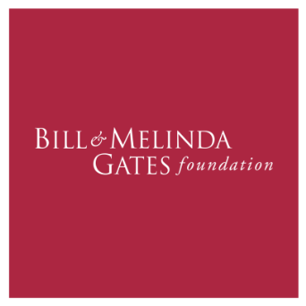
Las entidades financiadoras
los financiadores de la investigación están introduciendo políticas que buscan asegurar que los datos que surgen de la investigación que financian puedan ser accedidos y utilizados de manera que se maximicen los beneficios resultantes

Slide 12
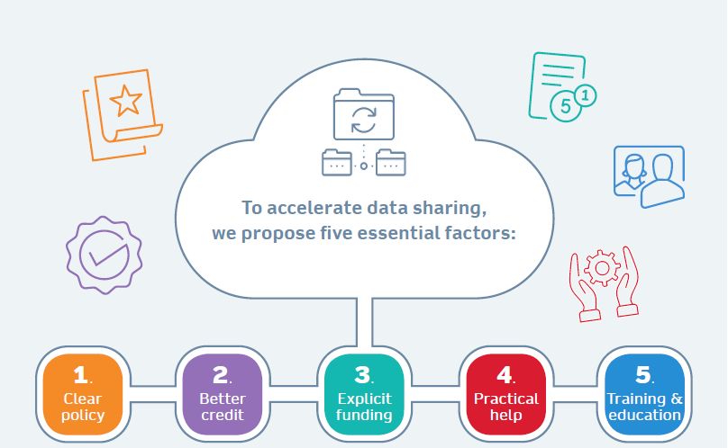

Slide 14
Revisión por pares abierta
en 2001, BioMed Central fue la primera casa editorial a publicar abiertamente informes (identificados) de revisión por pares junto con los artículos publicados para todas las revistas médicas de la serie del BMC
proporcionar transparencia en el proceso de revisión por pares
procedimiento y requisitos varían de revista a revista
más de 70 revistas del BMC operan con revisión por pares totalmente abierta, sin exclusión de autores o revisores

Slide 15
Beneficios de la revisión por pares abierta
accountability: revisor (y editor) son responsables por el proceso de revisión por pares y por la toma de decisiones
calidad: todas revisiones son estructuradas iguales con la misma "calidad“
crédito: los revisores tienen su trabajo reconocido
Desafíos de la revisión por pares abierta
aceptación: menos revisores aceptan invitaciones para revisar en revistas con revisión abierta comparados con las de revisión tradicional
más tiempo dedicado a la creación de los informes de los revisores
las evidencias de mejora de calidad en las decisiones editoriales es mixta

Slide 17
Beneficios del acceso abierto
colaboración
reproducibilidad
aumento de visibilidad
ciencia acelerada
acceso inmediato en línea
ventajas en citaciones
https://doi.org/10.6084/m9.figshare.6396290

Slide 18
Trabajar para la promoción a nivel mundial
hay que aumentar la base de pruebas en torno a los beneficios del acceso abierto y promoverlos entre la comunidad de investigadores

Slide 19
Mapa mundial de las politicas de acceso abierto la financiación y las políticas de OA varían regionalmente, y también hay fragmentación dentro de las regiones
National research council policies
OA mandate + dedicated APC funding
No mandate, dedicated APC funding
OA mandate + APC funding via research grants
Green OA (self-archiving) mandate, no APC funding
National OA repository scheme
International
OA mandate and APC funding: European Commission, ERC, GRC, WHO
EUROPA: Deseo de una transición al OA, con un fuerte apoyo al gold OA por parte de algunos (no todos) financiadores
CHINA: los financiadores apoyan una mezcla de green y gold, pero poca aplicación de los requisitos de OA
AMÉRICA DEL NORTE: los financiadores nacionales preferien el green OA, pero la Fundación Gates está a favor del gold
Notes:
Open access policies may also focus on different methods of making publications openly accessible:
Some organisations prefer “gold” OA, where the published version of record is made openly accessible on the publisher’s platform. Usually the publisher is paid an article processing charge, or APC in exchange for making the version of record openly accessible
Some organisations prefer “green” OA, where the author or their institution archives a copy of the publication into a repository
Preferences for gold or green OA, and willingness to fund APCs varies by world region
Europe
European approaches mixed; some national funders encourage gold and provide dedicated funds
Consortia, especially in NW Europe, pushing strongly for OA in licensing agreements, including hybrid OA offsetting (Compact-style)
European Commission pushing strongly for full OA by 2020
https://hive.springernature.com/message/69256
11 funders participating in “cOAlition S” are pushing for mandatory immediate OA, open licensing, and removal of support for hybrid OA
https://hive.springernature.com/community/global-communications/public-affairs-and-policy/blog/2018/09/07/background-on-coalition-s
North America
National funders in North America support green OA, although researchers can generally use main grant funds for APCs
Some fragmented support for gold: Gates Foundation pushing strongly for gold; MIT and Uni of California looking at Compact-style offsetting deals
China
Chinese funders support mixed green and gold; researchers usually have ample funds for OA
CAS and NSTL signed OA2020 initiative but not much evidence of concrete movement towards full OA

Slide 20
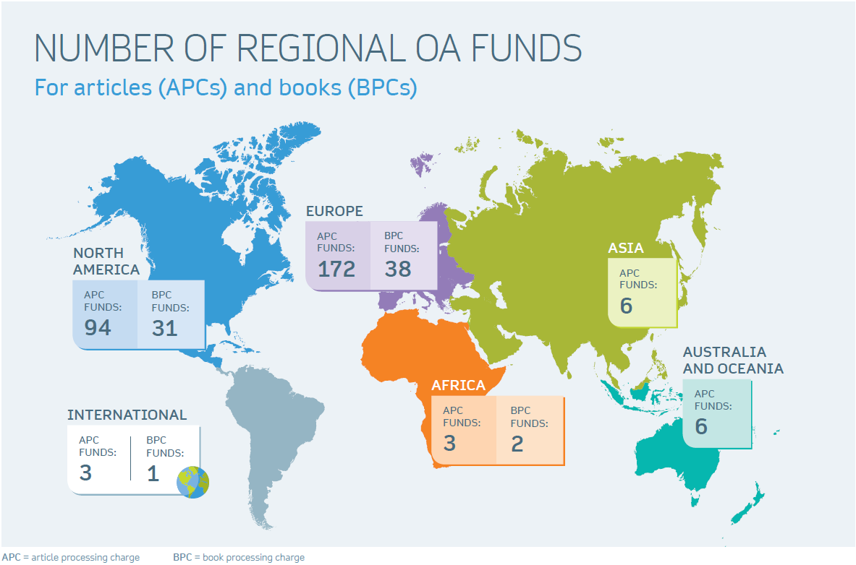

Slide 21
cOAlition S
los autores conservan los derechos de autor (CC-BY)
es necesario todavía establecer los criterios que deben cumplir las revistas/plataformas/repositorios de OA
las APCs son cubiertas por los financiadores/institución
el costo de las APCs debe ser transparente
vías de transición hacia OA son aceptables desde que tengan un plazo claramente definido
fecha de inicio es enero 2021
https://www.coalition-s.org/principles-and-implementation/

Slide 23
Redes de colaboración social
lugares de reunión en línea para los académicos que fomentan el debate, la colaboración y el intercambio de contenidos
mayor implicación de las casas editoriales

Slide 24
Muchísimas gracias!
Mariana Biojone
Directora de Desarrollo Editorial para América Latina Springer Nature, São Paulo
mariana.biojone@springer.com

